Slide 1
Структура логопедического занятия
Часть 2
Автор и составитель: учитель логопед
Джукич Татьяна Григорьевна
г.С-Петербург
2013 год

Slide 2
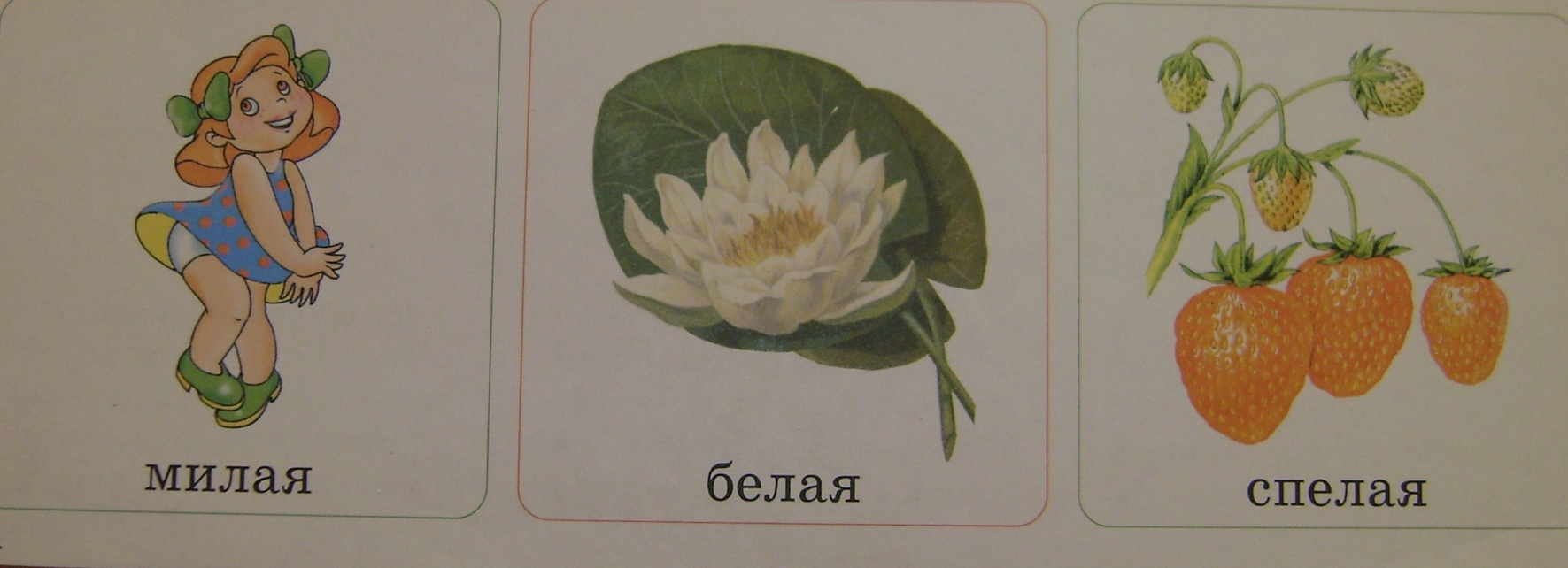
СТРУКТУРА ЛОГОПЕДИЧЕСКОГО ЗАНЯТИЯ ПРИ ДИЗАРТРИИ.
1. Оргмомент с элементами психотерапии.
2. Общее расслабление (по мере необходимости).
3. Развитие общей моторики.
4. Развитие мелкой моторики.
5. Массаж лица.
6. Развитие мимических мышц.
7. Развитие артикуляционной моторики (для выработки условно-рефлекторных движений).
8. Работа над развитием дыхания и голоса (методика Стрельниковой).
9. Физкультминутка.
10. Развитие пространственной ориентации.
11. Коррекция звукопроизношения (постановка, автоматизация, дифференциация).
12. Формирование лексико-грамматической стороны речи.
13. Развитие связной речи.
14.Итог занятия.
15.Домашнее задание.

Slide 3
Логопедические занятия , при дизартрии, в условиях повышенного мышечного тонуса в речевых мышцах, начинаются с расслабления мышц артикуляционного аппарата. Для этого используют приемы, направленные на расслабление мышц шеи, губных мышц, мышц языка, расслабляющий массаж лица.
Дальнейшая работа включает артикуляционную, дыхательную гимнастики, развитие голоса, артикуляционного праксиса, работу над звукопроизношением.
Разнообразие упражнений при работе над звукопроизношением зависит от формы дизартрии:
при псевдобульбарной дизартрии основное− внимание – на расслабление общих и лицевых мышц, преодоление гиперсаливации, синкинезий;
при мозжечковой дизартрии укрепляющий массаж− артикуляционных мышц сочетают с упражнениями для развития координации дыхания, фонации и артикуляции. Тренируют способности воспроизводить и сохранять артикуляционные уклады, точность артикуляционных движений;
при экстрапирамидной дизартрии ребенка учат− следить за положением рта, языка, общей мимикой лица, тормозить гиперкинез, произвольно закрывать и открывать глаза без сопутствующих движений и общего напряжения, воспроизводить, удерживать и ощущать различные артикуляционные уклады и плавно переходить от одного к другому;
при корковой афферентной апраксической− дизартрии основное внимание – на развитие кинестетических ощущений, орального и ручного праксиса;
при корковой эфферентной дизартрии− артикуляционная гимнастика направлена на развитие тонких дифференцированных движений, особенно – перемещение кончика языка вверх. Внимание
ребенка сосредотачивают на ощущение положения языка, затем учат опускать язык на дно полости рта. Основное – стимуляция переднеязычных звуков.

Slide 4
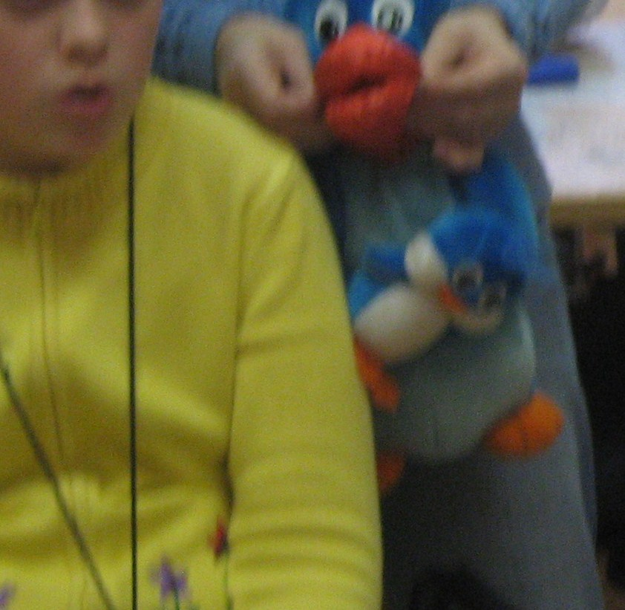
СТРУКТУРА ЛОГОПЕДИЧЕСКОГО ЗАНЯТИЯ ПО ПОСТАНОВКЕ ЗВУКА
1. Оргмомент
2. Артикуляционная гимнастика:
3. Общие артикуляционные упражнения;
4. Специальные артикуляционные движения;
5.Упражнения на развитие силы голоса и
воздушной струи.
6. Объявление темы урока.
7. Постановка звука.
8. Анализ артикуляции по плану.
9. Закрепление изолированного звука
(индивидуальное и хоровое проговаривание,
игры на звукоподражание).
10.Развитие фонематического слуха:
11.Опознание звука из ряда изолированных,
отличных по артикуляционным и акустическим
признакам;
12.Опознание из слогов;
13.Опознание из слов.
14.Закрепление звука в слогах.
15.Закрепление в словах.
16.Закрепление в предложениях.
17.Домашнее задание.
18.Итог занятия.

Slide 5
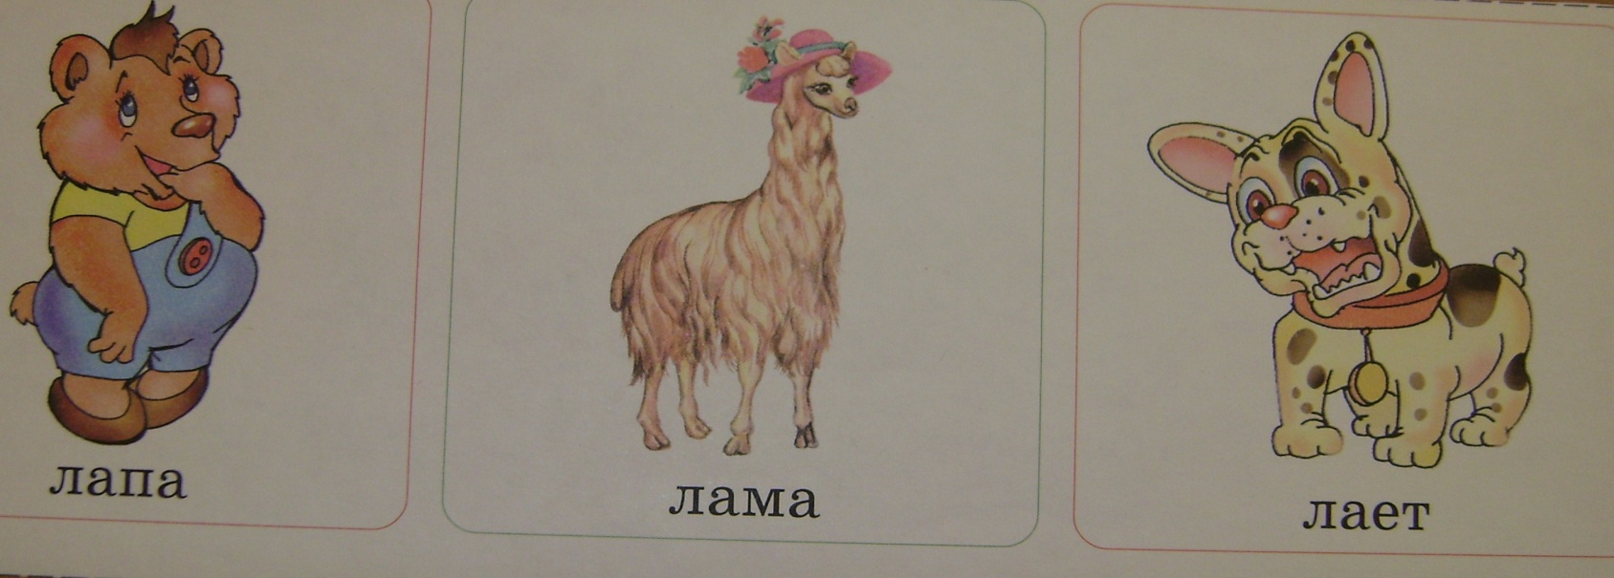
СТРУКТУРА ЛОГОПЕДИЧЕСКОГО ЗАНЯТИЯ ПО АВТОМАТИЗАЦИИ ЗВУКОВ.
1. Оргмомент
2. Артикуляционная гимнастика для автоматизируемого звука;
3. Объявление темы занятия;
4 .Произношение изолированного звука (хором, группой, индивидуально, цепочкой);
5. Анализ артикуляции по плану (алгоритм: губы, зубы, язык, воздушная струя);
6. Характеристика звука (о твёрдости – мягкости говорим только на фоне слова);
7. Связь звука с буквой;
8. Развитие фонематического слуха;
9. Закрепление звука в слогах, звуковой анализ и синтез слогов, графическая запись;
10. Закрепление звука в словах, звуко-слоговой анализ слов с графической записью;
11. Закрепление звука в предложении, графическая запись и анализ предложения;
12. Закрепление в тексте;
13. Домашнее задание;
14. Итог.

Slide 6
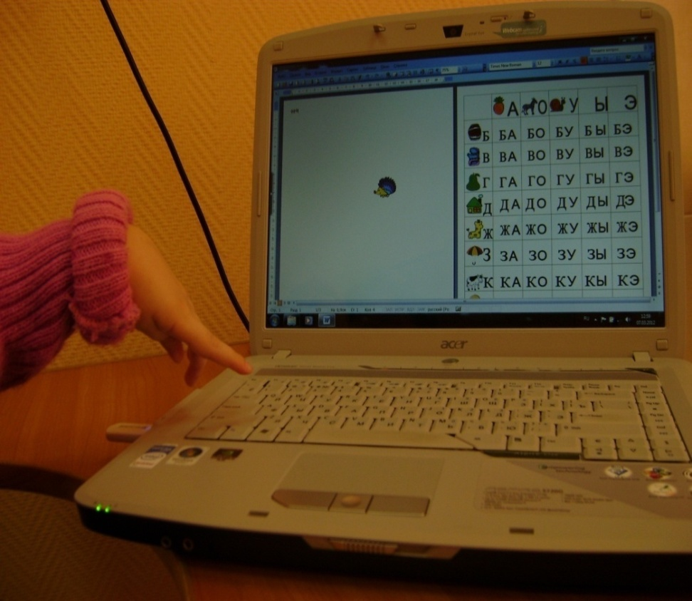
СТРУКТУРА ЛОГОПЕДИЧЕСКОГО ЗАНЯТИЯ ПО ДИФФЕРЕНЦИАЦИИ ЗВУКА.
1. Оргмомент
2. Артикуляционная гимнастика – планируются
только самые основные упражнения – моделирующие
главные артикуляционные движения
того и другого звука.
3. Объявления темы занятия.
4. Проговаривание изолированно звуков, которые
отличаются (хоровое, индивидуальное и др.).
5. Анализ артикуляции звуков по алгоритму с
выделением общих и различных моментов артикуляции.
6. Характеристика звуков.
7. Связь звуков с буквами.
8. Развитие фонематического слуха.
9. Дифференциация звуков в слогах.
10. Чтение слогов по таблице или
повторение за логопедом, графический анализ
слогов.
11. Дифференциация звука в предложении,
анализ предложения с графической записью и
выделение слов, содержащих изучаемые звуки,
выделение самих звуков.
12. Дифференциация звука в тексте.
13. Домашнее задание.
14. Итог занятия.

Slide 7
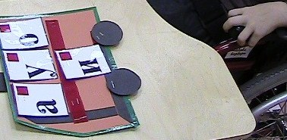
СТРУКТУРА ЛОГОПЕДИЧЕСКОГО ЗАНЯТИЯ ПРИ ЗАИКАНИИ.
1. Оргмомент
2. Общая моторная зарядка.
3. Для снятия мышечного напряжения;
4. Для привития умения регулировать напряжение и расслабление своего тела;
5. Преодоление двигательных уловок.
6. Речевая зарядка:
7. Воспитание речевого дыхания (ротовой выдох, длительный и плавный;
8. Воспитание лёгкой и своевременной подачи голоса;
9. Воспитание лёгкого и своевременного включения соответствующих артикуляционных движений.
10.Координация речи с движением (воспитание соответствующего темпа, плавности и ритмичности речи).
11.Работа по закреплению навыков правильной речи:
12.Сопряжённая фонема;
13.Отражённая фонема;
14.Вопросно-ответно форма.
15.Домашнее задание.
16.Подведение итогов.
17.Д.З.

Slide 8
СТРУКТУРА ЛОГОПЕДИЧЕСКОГО ЗАНЯТИЯ ПРИ РИНОЛАЛИИ.
1. Оргмомент.
2. Нормализация моторики нижней челюсти.
3. Массаж твёрдого и мягкого нёба.
4. Гимнастика для мышц мягкого нёба и мышц задней стенки глотки.
5. Массаж лица.
6. Массаж губы (после хейлопластики).
7. Мимическая гимнастика.
8. Артикуляционная гимнастика: для губ, для языка с целью распластать язык, продвинуть вперёд, чтобы он был широким.
9. Дыхательная гимнастика.
10. Работа над голосом.
11. Объявление темы.
12. Коррекция звукопроизношения (постановка, автоматизация, дифференциация).
13. Развитие лексико-грамматической стороны речи.
14. Домашнее задание.
15. Итог.

Slide 9
Продолжение в части 3

